Slide 1
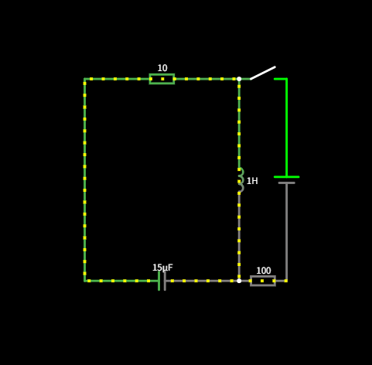
회로 실습
https://www.falstad.com/circuit/circuitjs.html
Notes:
위에서 학습한 r,l,c 직/병렬 회로를 실제로 구현해보고 각 소자의 값을 변경해보고 직접 측정해보자

Slide 2
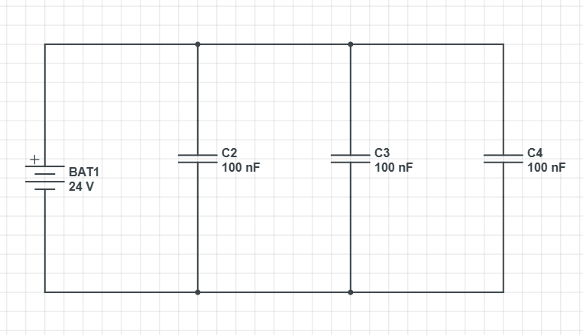
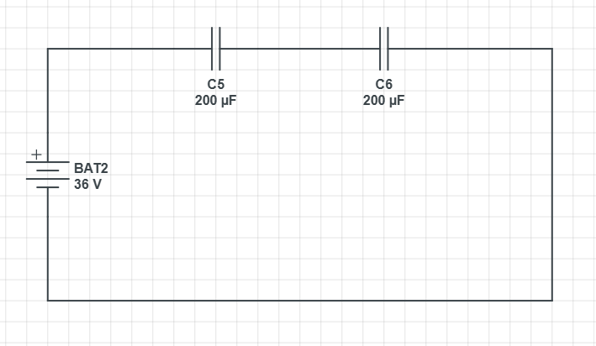






커패시터의 직렬/병렬 연결
정전용량(Capacitance)
Q=CV
C=Q/V
V=Q/C
Q는 전하량
$$C^{T}$$
=
$$C^{1}$$
+
$$C^{2}$$
…
$$\frac{1}{C^{T}}$$
=
$$\frac{1}{C^{1}}$$
$$\frac{1}{C^{2}}$$
…
+
저항과 식이 반대인 이유는 저항의 역할과 상충 되기 때문

Slide 3
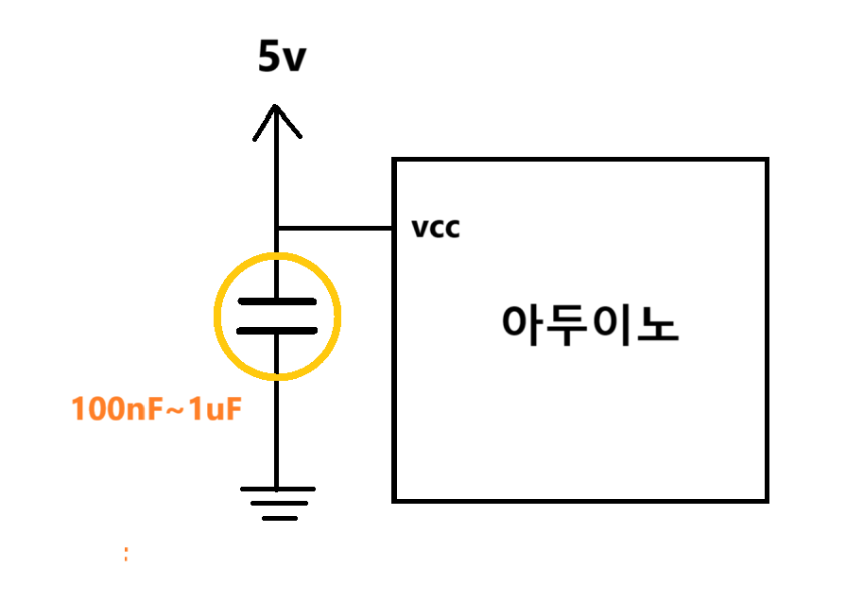
커패시터
디커플링/완충작용
바이패스/노이즈 제거
저용량=>고주파 제거
(100nF~1uF)
대용량=>저주파 제거
(10uF~100uF)
Notes:
실무에서 제일 많이 쓰이는 구성…

Slide 4
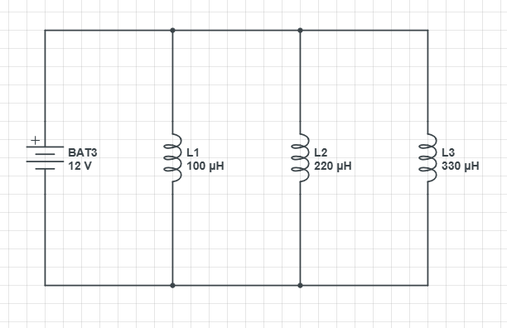
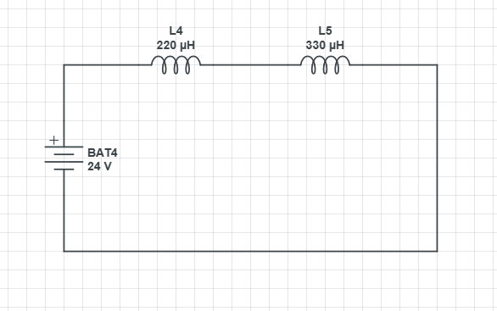






인덕터의 직렬/병렬 연결
$$\frac{1}{L^{T}}$$
=
$$\frac{1}{L^{1}}$$
$$\frac{1}{L^{2}}$$
…
+
=
+
…
저항과 식과 동일 이유는 저항의 역할(전류 제한)과 비슷하기 때문
$$L^{T}$$
$$L$$
$$L^{2}$$

Slide 5
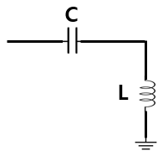
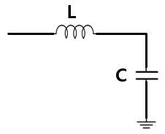

인덕터
LPF(Low Pass Filter)
HPF(High Pass Filter)
BPF(Band Pass Filter)
- 스위칭 레귤레이터에서
- 전압안정용으로 사용
Notes:
인덕터는 이정도…
특정 주파수의 노이즈를 감소

Slide 6
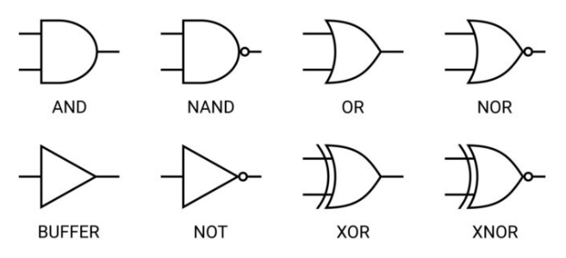
논리게이트
Notes:
하나 이상의 논리적 입력값에 대해 논리 연산을 수행하여 하나의 논리적 출력값을 얻는 전자회로
컴퓨터는 0, 1을 다룬다고 했죠? 여기에 들어가는게 0 또는 1 입니다;;;

Slide 7
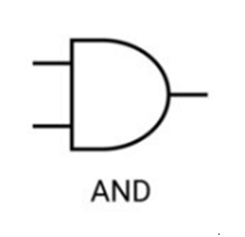
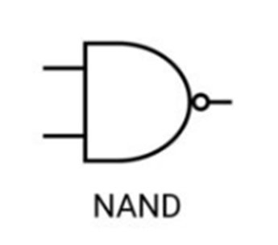
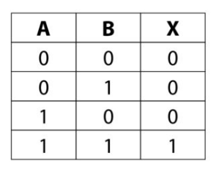
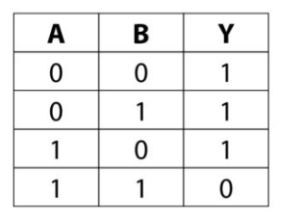
논리게이트

Slide 8
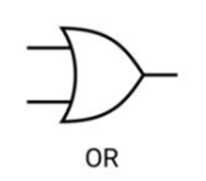
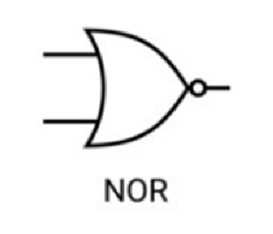
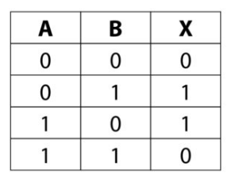
논리게이트

Slide 9
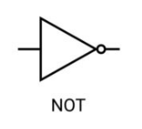
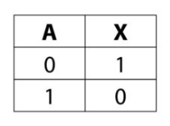
논리게이트

Slide 10
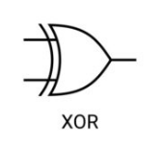
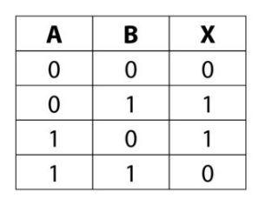
논리게이트

Slide 11
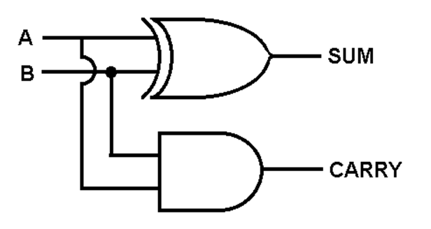
반가산기

Slide 12
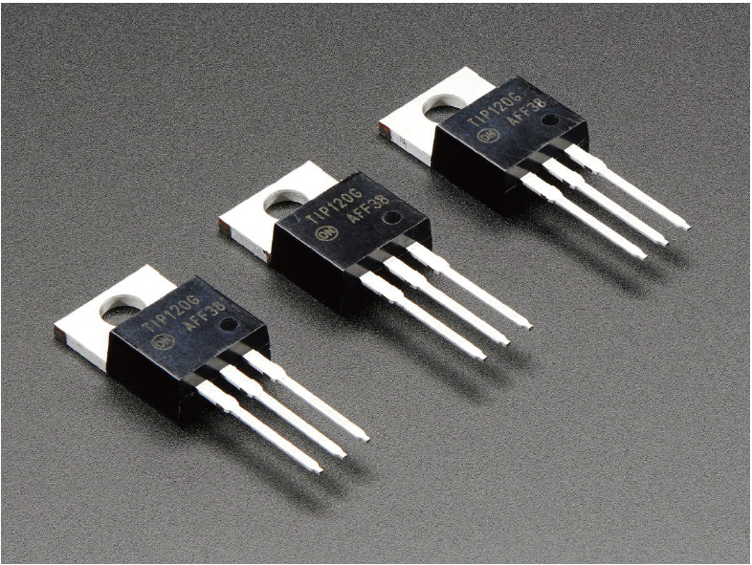
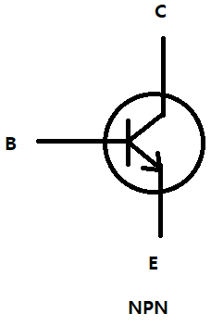
트랜지스터
전류나 전압흐름을 조절하여 증폭, 스위치 역할을 한다.

Slide 13
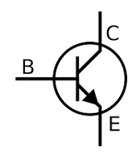
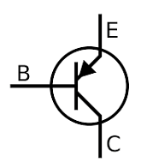
트랜지스터
NPN
PNP
NPN: C->E 로 전류 (B>E(전압), C가 -, E가+)
PNP: E->C 로 전류 (B<E(전압), C가 +, E가 -)

